Slide 1
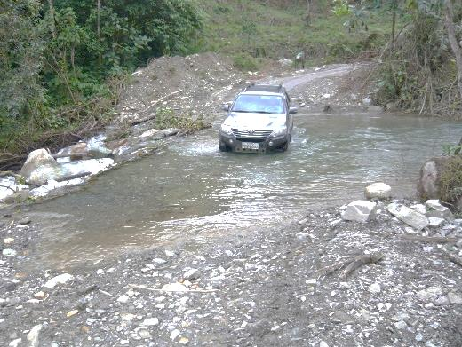
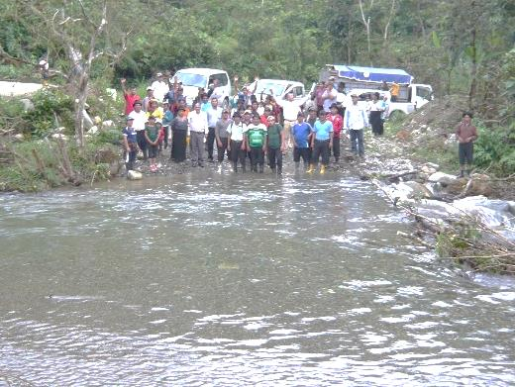
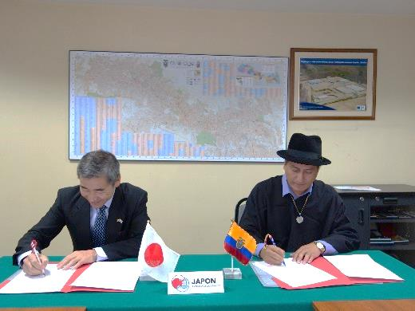
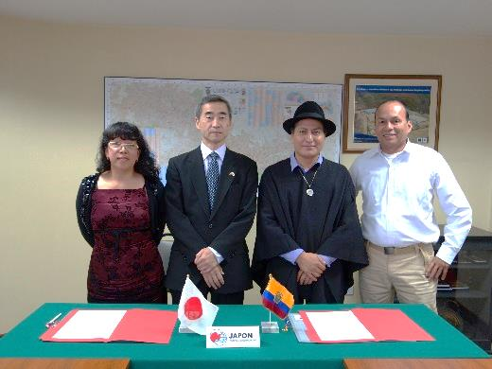
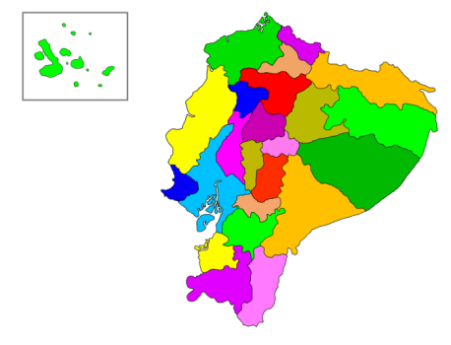
対エクアドル草の根・人間の安全保障無償資金協力
「プラテアド橋梁建設計画」
在エクアドル日本国大使館において、平成28年度草の根・人間の安全保障無償資金協力「プラテアド橋梁建設計画」のための、当館とヤクアンビ市による贈与契約署名式が行なわれました。
当サイトは、５月２８日自治区中心部から北東約４ｋｍ地点に流れるプラテアド川渡河部分であり、同自治区中心部とサユパンバ地区並びに更に北東に点在する５地区を連絡する唯一の交通経路です。現在、当サイトには鉄筋コンクリート造の１２ｍx１,５０ｍの歩道橋がありますが、車両通行は不可能なため、車両は直接川の中を渡っています。一方、雨季には川の増水により車両の通行は一切遮断されます。当サイト付近には、当国の先住民族であるサラグロ族及びシュアル族の６集落が点在し、車両が通行できない現状は、住民の日常生活や農産物の市場への出荷など経済活動に大きな影響を与えるため、車両が通行できる鉄筋コンクリート製の安全な橋梁の設置が求められています。
本計画は、前述の地区において1橋梁を建設することにより、安全な交通を確保し、地域住民の生活環境の向上に貢献しようとするものです。
供与額: 9,840,000円
贈与契約締結日: 2016年10月21日
計画実施前
署名式
キト
ヤクアンビ

